Slide 1

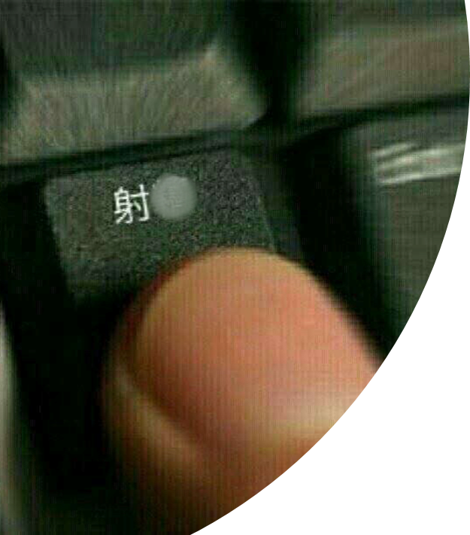
網頁程式設計期末專案
第１３組－我還不射爆
指導教授 : | 馬尚彬
組員 : | 00757036翁星宇
 | 00757046黃子軒
Notes:
12/31 期末專案報告注意事項
2019.12.26 14:03
請仔細閱讀
(1) 報告時間每組限時五分鐘，四分鐘時會提醒，簡報內容應包含以投影片說明作品特色、實際作品展示、以投影片說明分工。
(2) 報告地點在105，分兩個時段 12:30-14:30 (1~18組)、14:40-16:40 (19~37組)，請同學於”分配到”之時段全程參與，讓老師助教於demo後若有追加問題可再詢問。
***若上述時段無法參與的組別，請提早寫信給助教更換時段並說明原由，非必要原因無法更換
***當天無法更換報告時段，無法按時段參與的一律0分
(3) 報告順序現場"抽籤"決定。
(4) 請在首頁顯眼處提供投影片連結。
***展示當天投影片一律從網站連結，等展示完成後再繳交投影片及專案於tronclass中
(5) 報告前一天請務必至 1081 網程期末專案網址 登記網址，一組填寫一次即可，加速簡報時間。未登記者將予以扣分。
(6) 評分標準與其他規定請參考附件。

Slide 2
作品特色
這個網站致力於使更多人曉得我們的海洋所面臨的問題， 我們藉由遊戲風趣的主題使普遍大眾發現「海洋垃圾」以及「海洋汙染」等眾多環境議題。 強硬的主題名稱「我還不射爆」透過受到迫害的海洋生物的憤怒來 象徵著環境危機的急迫性。
宣傳環境議題
具有互動性
能夠連動後端保存名次資料

Slide 3
作品特色(續)
具有輸入密技的小彩蛋(C.H.E.A.T.)
具有蒐集要素(成就解鎖系統)可以增加瀏覽者的興趣
具有連動到後端的排行榜系統，可以讓多名瀏覽者互動

Slide 4
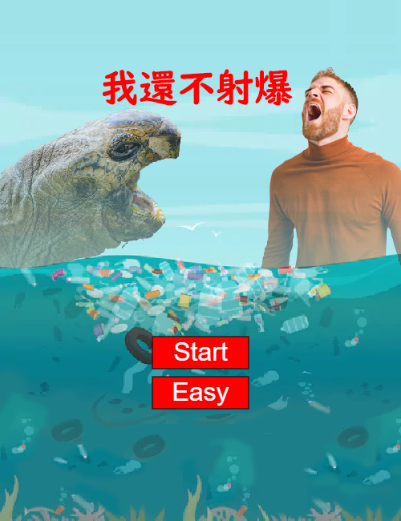
實際作品展示
https://xhadow0823.github.io/WebGame/index2.html
後端服務連結https://test123testt.herokuapp.com/rank.php

Slide 5
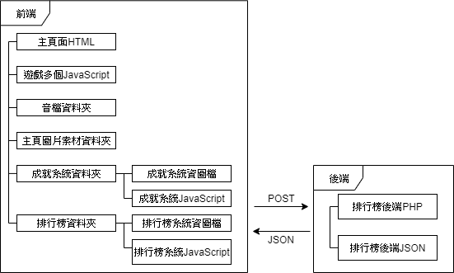
最終網站架構
前端平台 : github
後端平台 : heroku

Slide 6
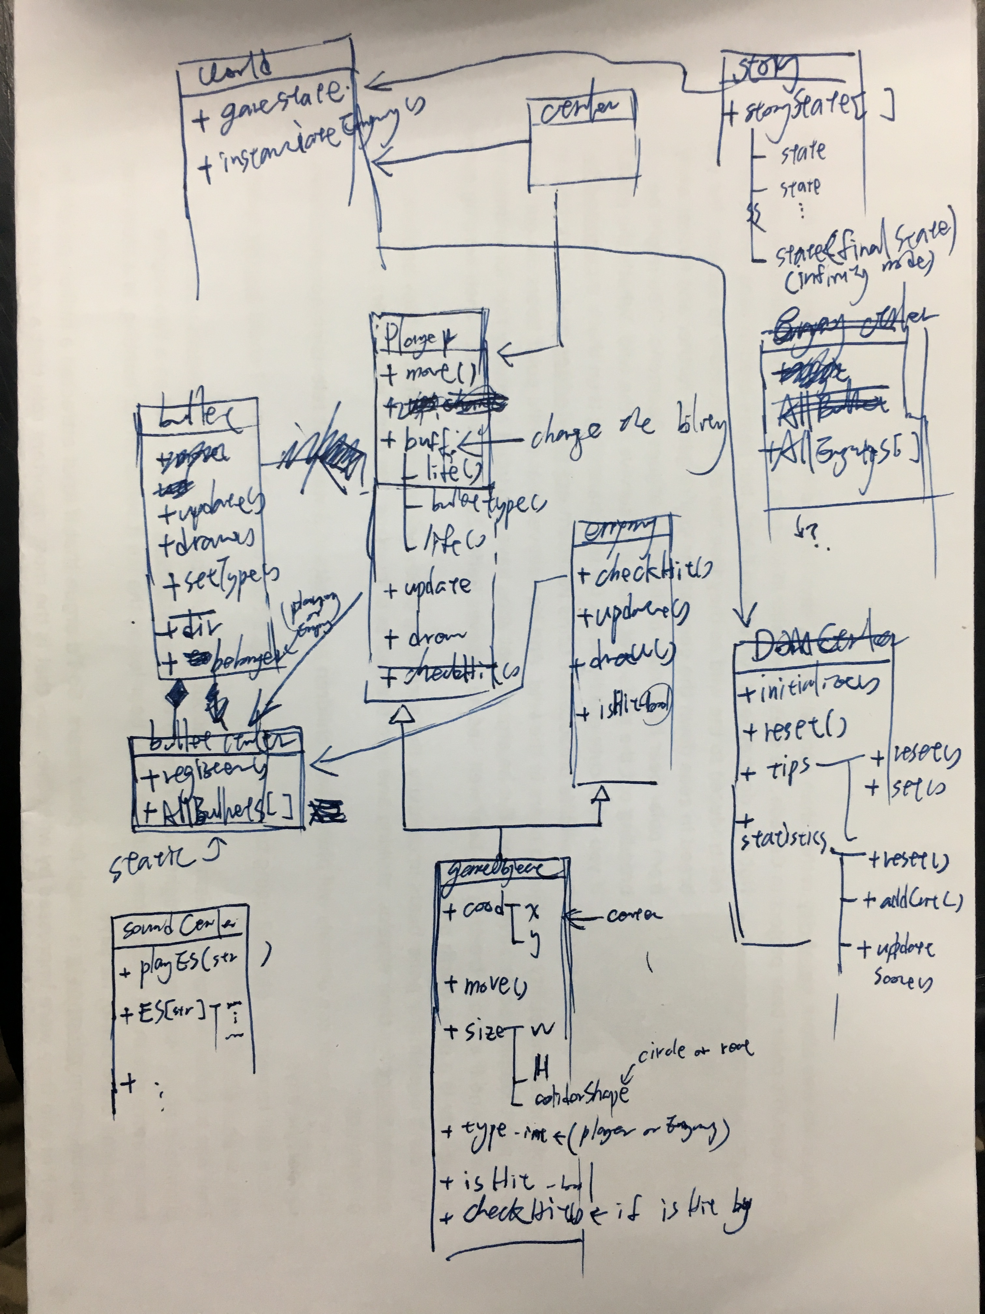
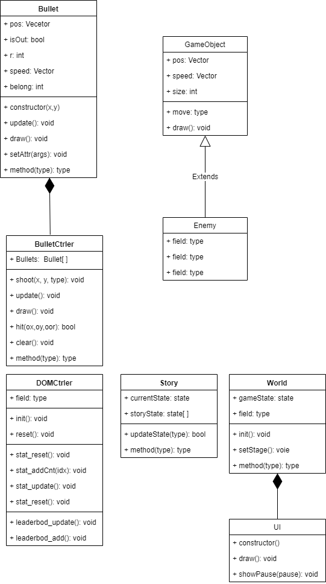
遊戲架構圖(片段)

Slide 7
實際使用技術
遊戲部分 : p5.js
網頁前端框架 : Bootstrap4
網頁前端程式碼 : javascript, jQuery
排行榜系統前端 : ajax, jQuery
排行榜系統後端 : php, heroku, json
成就系統 : jQuery, DOM
美術 : Photoshop
配樂 : 魔王魂
其他 : RWD, Event

Slide 8
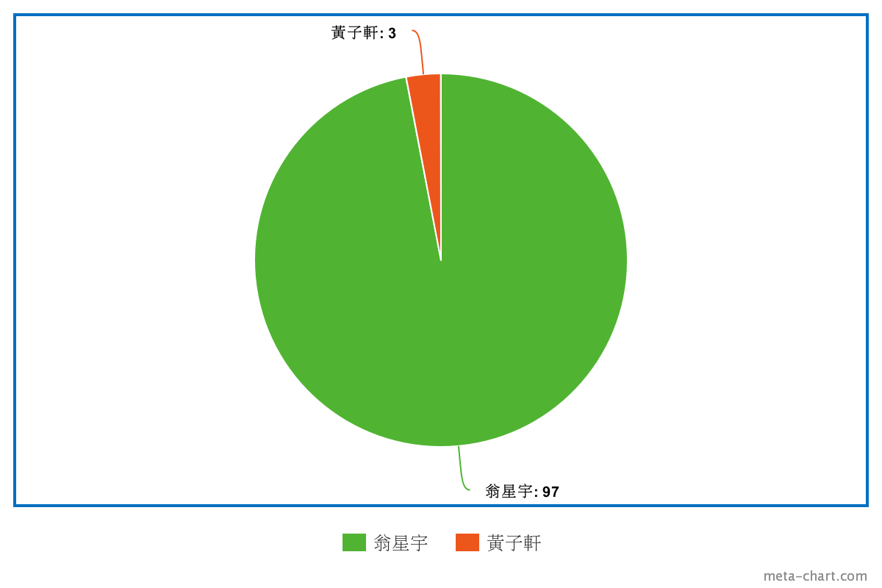
分工狀況
00757036翁星宇 : 遊戲模組、排行榜模組、成就模組、美術部分、
00757046黃子軒 : 參與討論部分文章內容、參與遊戲內容debug

Slide 9
報告結束

